Slide 1

Présenté par: Hind moussaif

Slide 2

Ordre du jour
Introduction au cadre et aux buts de la recherche
Énumération des différentes phases ayant abouti à la classification des pays en groupes homogènes.
Les résultats et recommandation

Slide 3
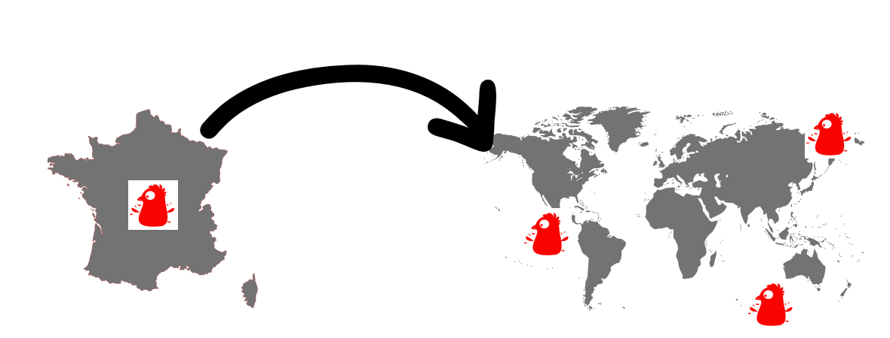
Le contexte:
L'entreprise La Poule qui Chante envisage de se développer à l'échelle internationale et d'exporter ses poulets français vers d'autres pays. Notre objectif est de sélectionner les pays les plus attractifs pour réaliser cet investissement.

Slide 4
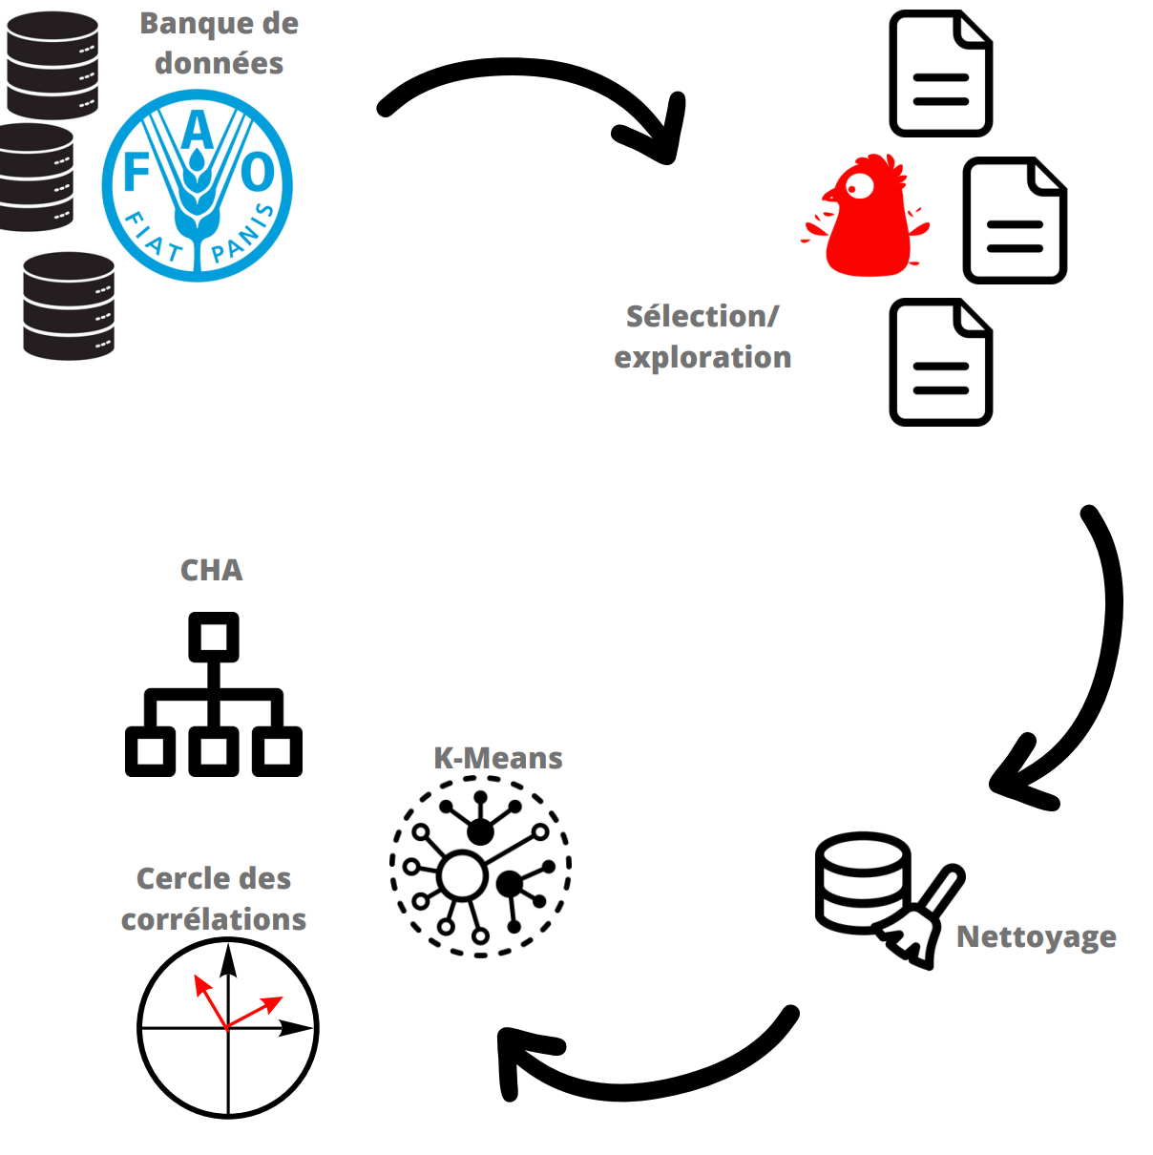
Notre démarche d’analyse
Collecte et préparation des données
Sélection des données les plus pertinentes selon les critères PESTEL
Traitement des données
Choix des variables pour l'analyse
Analyse exploratoire des données
Clustering par CAH et K-means
Analyse en composantes principales
Projection des groupes de pays selon les composantes principales

Slide 5
Préparation des données

Slide 6
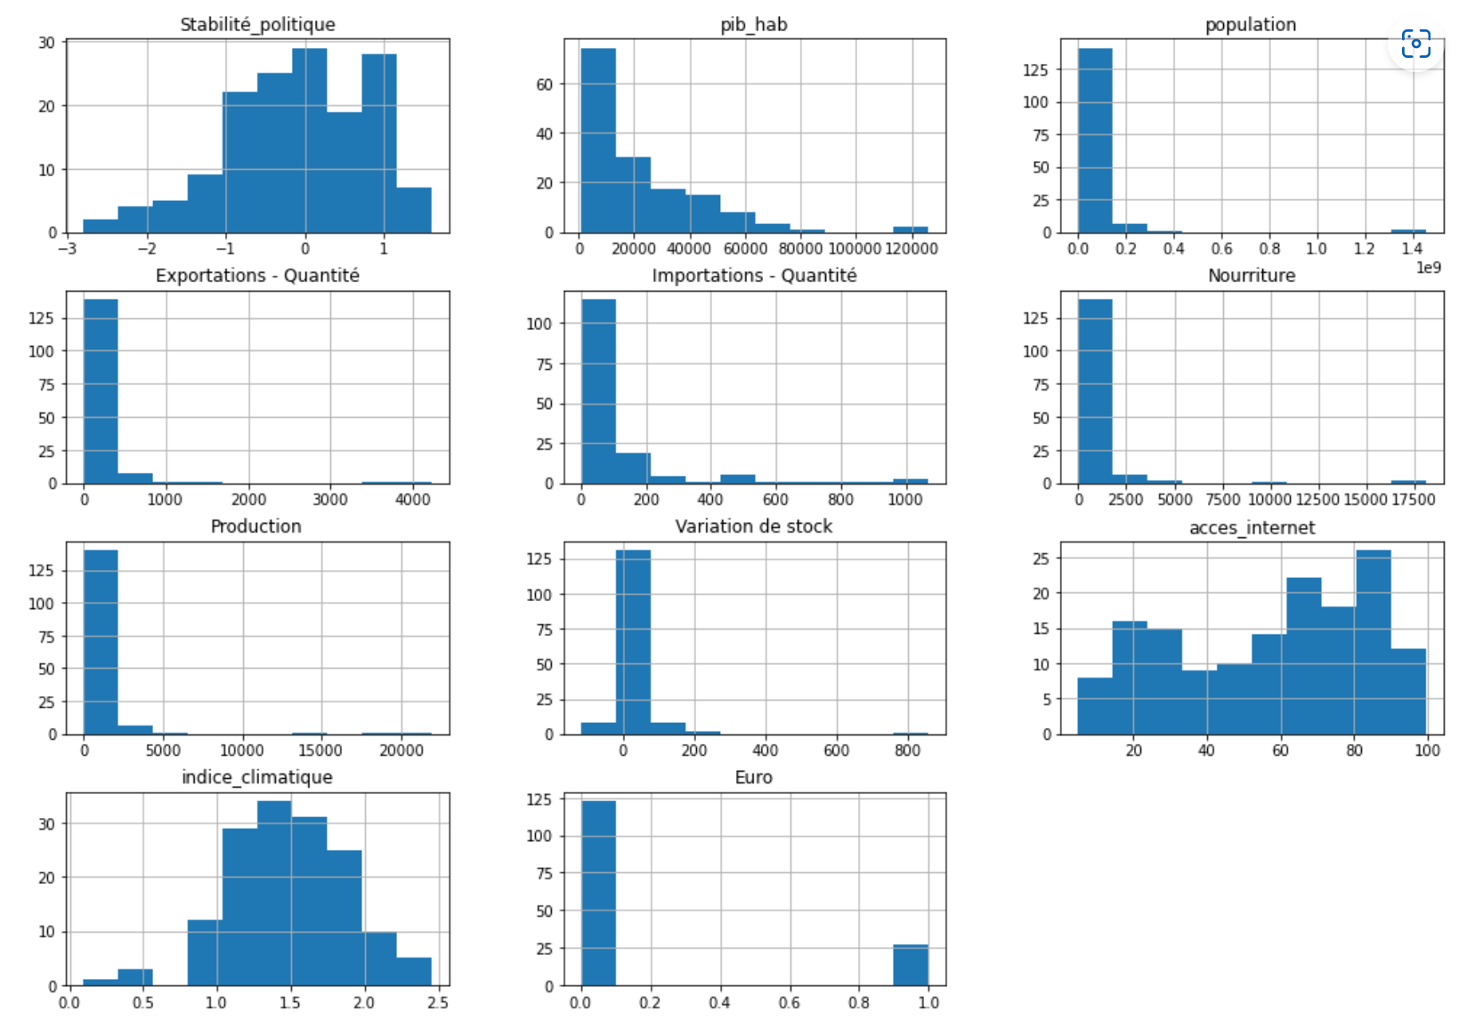
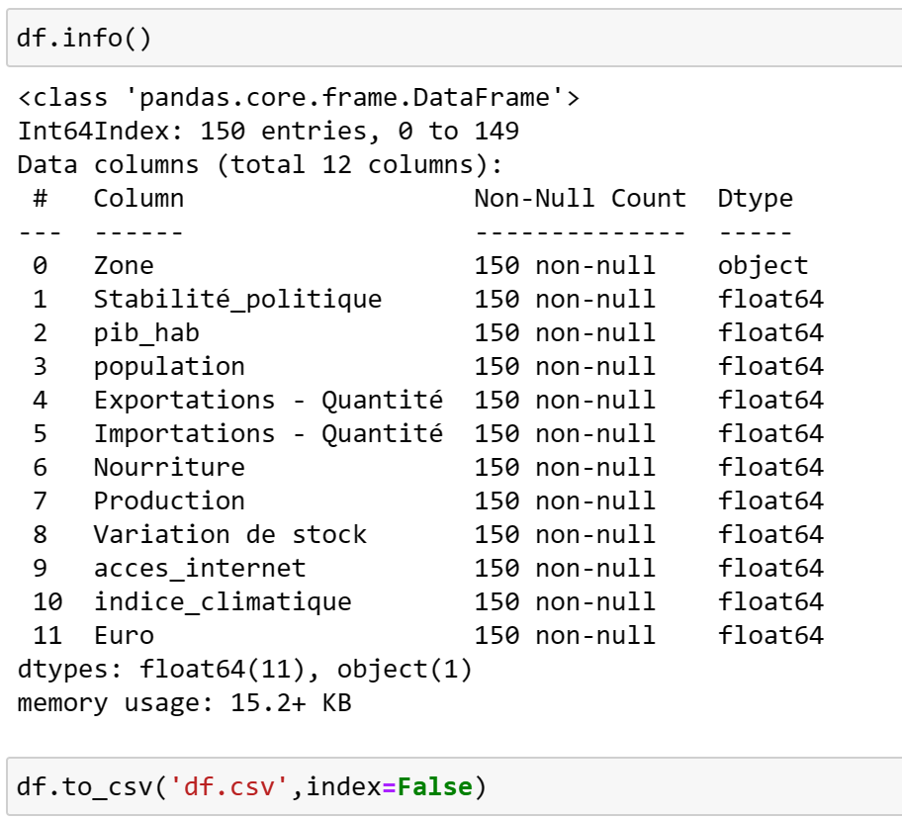
1-Collecte des données
Nous avons procédé à une analyse selon les critères PESTEL :
P : Politique : représenté par la stabilité politique
E : Économique : représenté par le PIB
S : Sociologique : représenté par la disponibilité alimentaire (spécialement les volailles) et la population
T : Technologique : représenté par le pourcentage d'accès à internet dans chaque pays
E : Écologique : représenté par l'indice climatique de chaque pays
L : Législatif : représenté par la valeur "euro" (1 si le pays fait partie de l'Union européenne, sinon 0)
2-Nettoyage et préparation des tables
Valeurs manquantes
Type de donnée
Changement de nom ("Valeur")
3-Rapprochement des tables
Outer merge avec indicateur pour analyser les 3 cotés du rapprochement mais garder que les valeurs communes (both)
Analyse univariée
Exportation de la dataframe

Slide 7
Analyse exploratoire des données

Slide 8
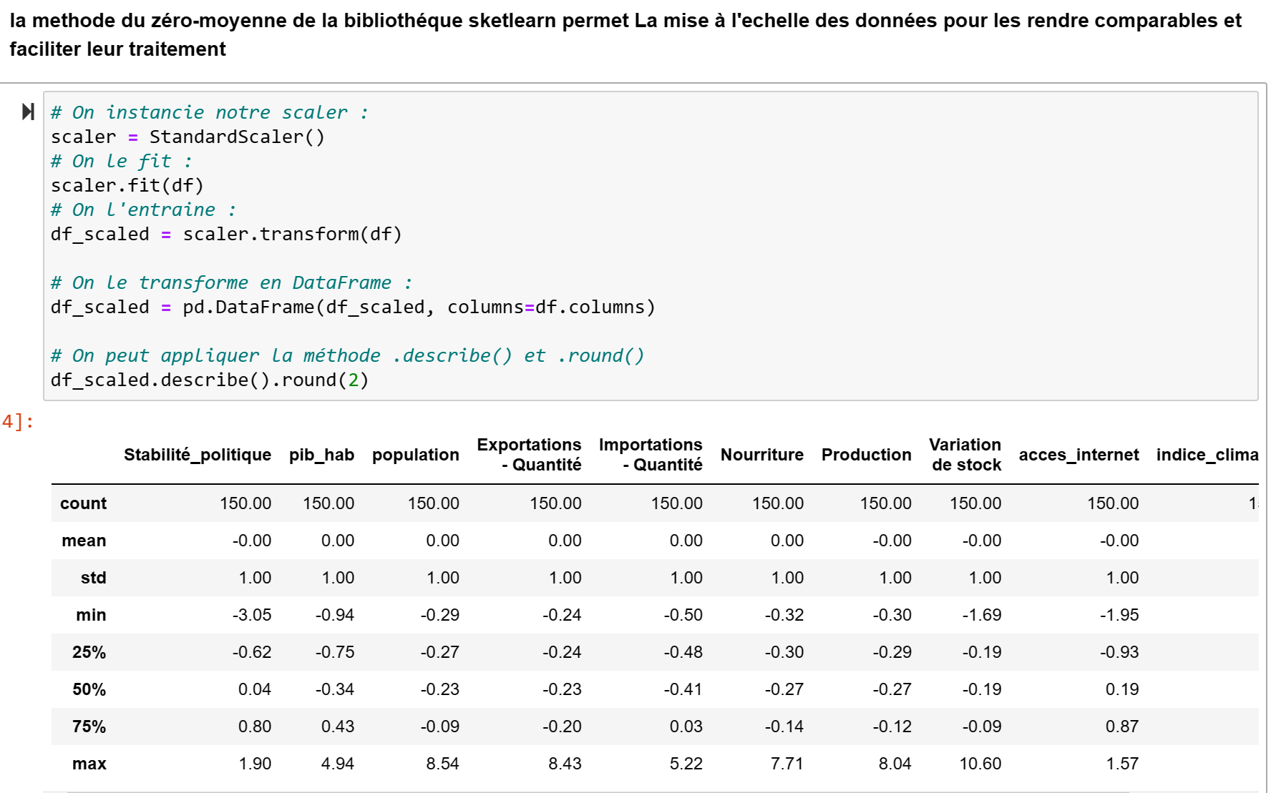
Clustering :
Le clustering, également connu sous le nom de regroupement ou partitionnement de données, est une technique d'analyse de données qui vise à organiser un ensemble d'objets ou de points de données en groupes homogènes appelés clusters.
Normalisation des données « Scalling »:
Centrage (soustraire la moyenne)
Réduction (diviser par écart-type) "coordonnées" de chaque pays dans n(=nombre de variables) dimensions
Méthodes de clustering utilisés:
Classification hiérarchique ascendante (CAH)
K-Means

Slide 9
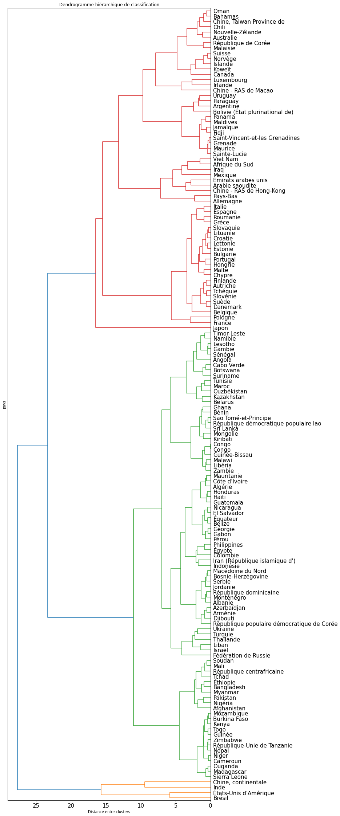
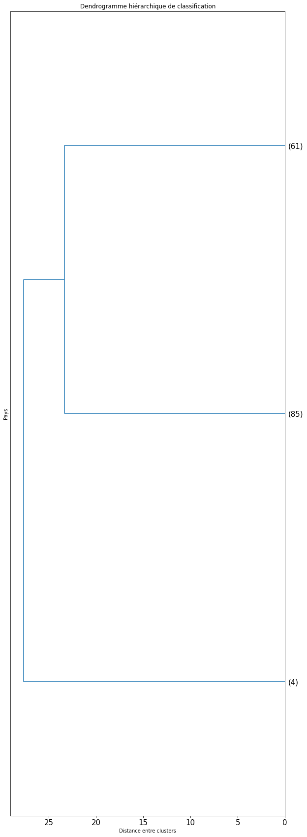
Classification ascendante hiérarchique
La Classification Ascendante Hiérarchique (CAH) est une méthode de clustering agglomératif qui cherche à construire une hiérarchie de clusters à partir de données non étiquetées. Cette approche est particulièrement utile pour découvrir des structures ou des relations cachées entre les données.
On calcule la matrice de distance entre les échantillons puis on affiche les dendrogrammes

Slide 10
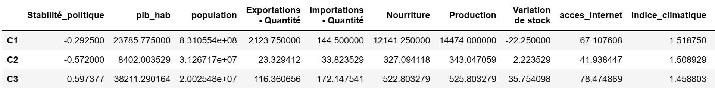
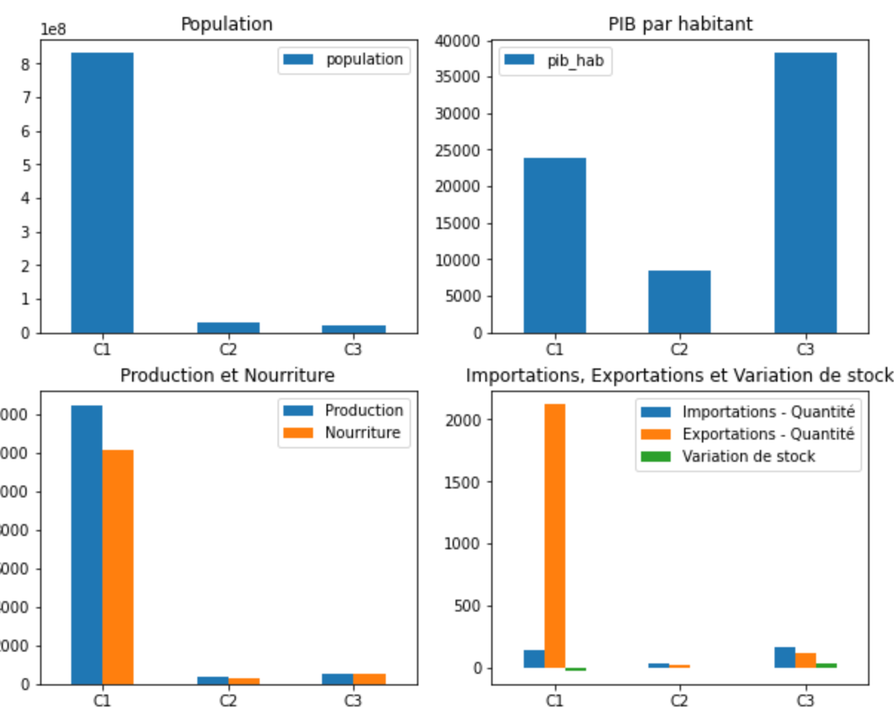
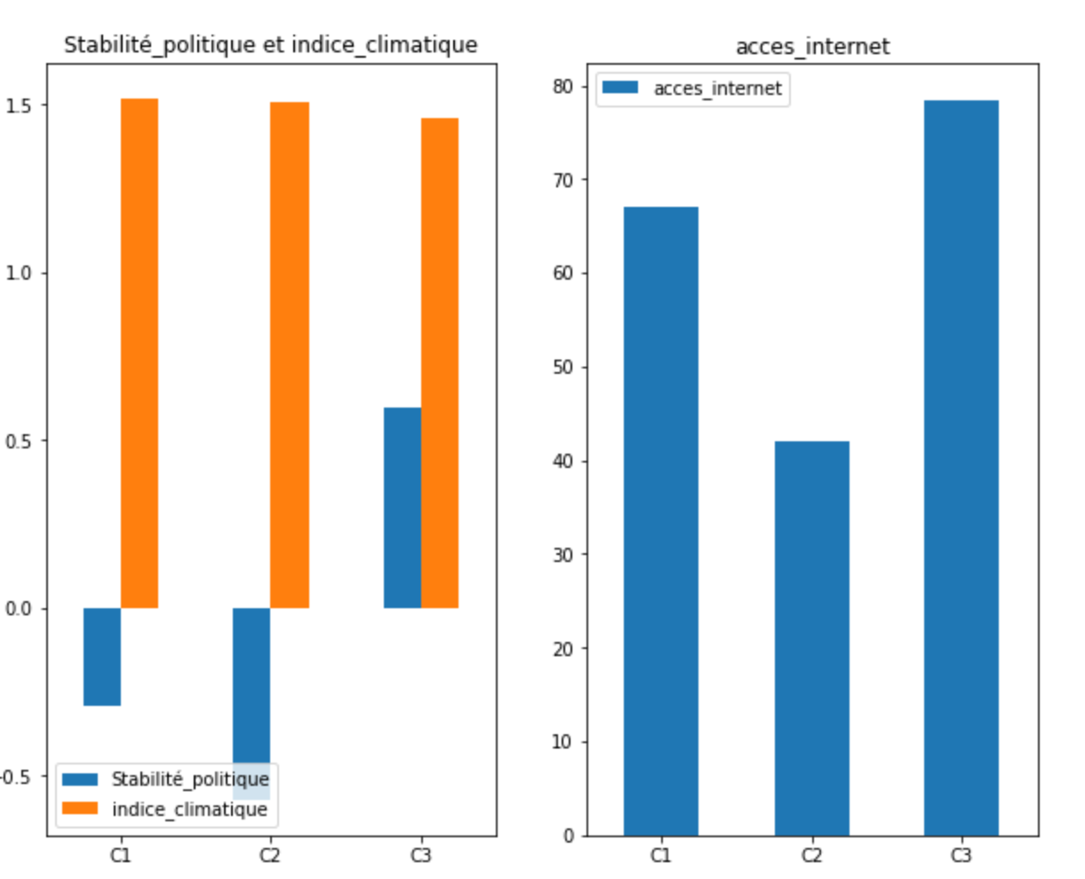
Les moyennes de chaque cluster
En analysant les graphes, nous pouvons constater que les pays sont répartis en trois clusters distincts :
Le cluster 1 (4 pays)
Le cluster 2 (87 pays)
Le cluster 3 (59 pays)
on peux affiner notre analyse sur le cluster le plus intéressant de ces 3 qui est le 3eme cluster

Slide 11
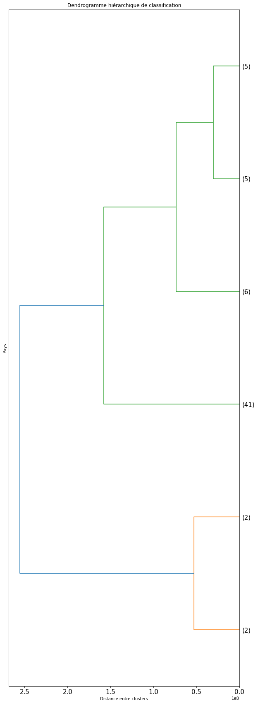
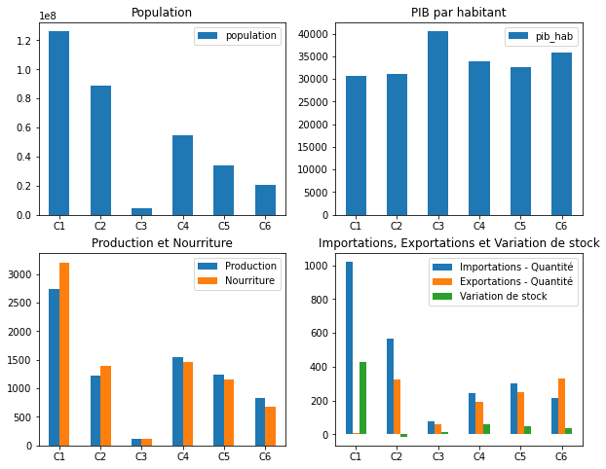
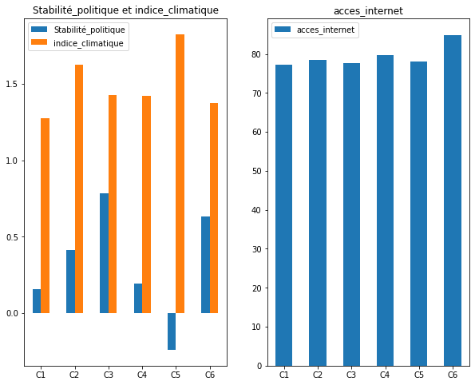
La CAH sur le cluster3 nous donne une répartition sur 6 clusters que nous analysons avec les graphes suivants
Choix du groupe des pays pour investir:
Les clusters 3 et 6
Les clusters 5 et 4
Les clusters 1 et 2
On peut donc suggérer d'approfondir l'analyse sur les pays des clusters 1,2 ou 4 selon les autres variable tels que les frais du transport, la réglementation

Slide 12
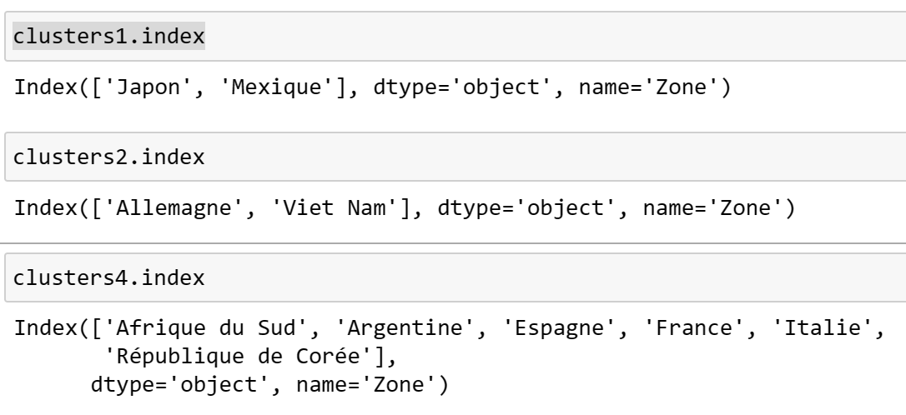

Slide 13
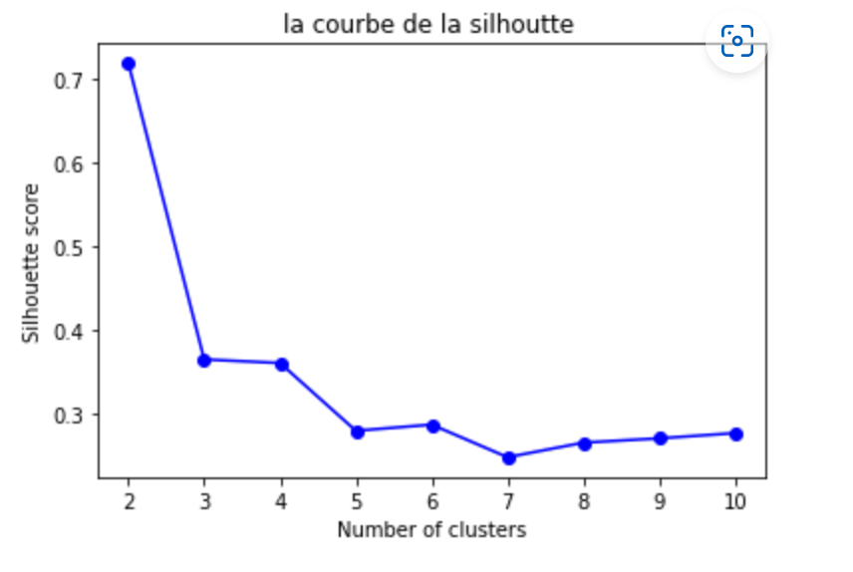
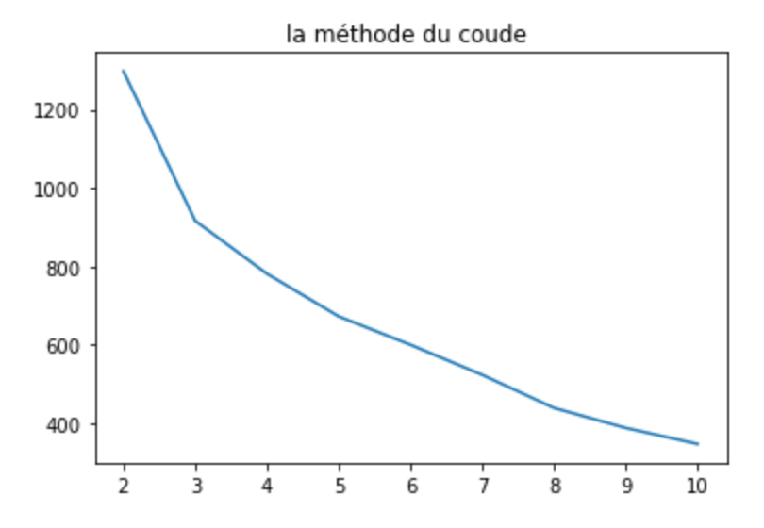
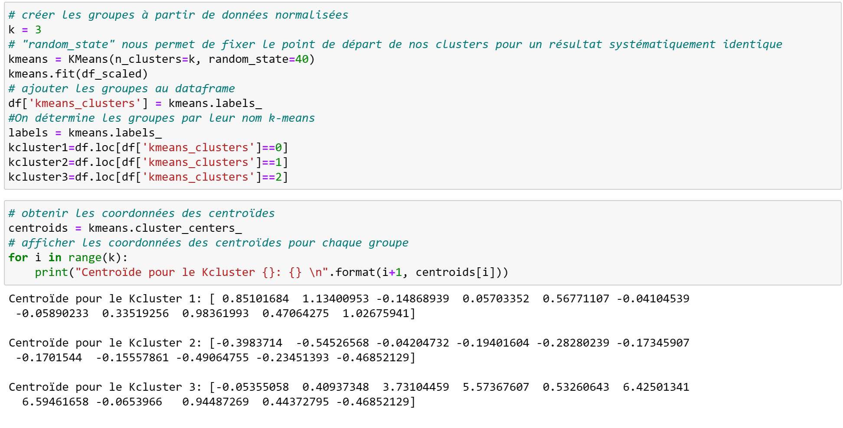
Clustring K_means
L'algorithme K-means est une méthode d'apprentissage non supervisée largement utilisée pour la classification et la segmentation de données. Elle vise à regrouper les données en un nombre prédéfini de clusters (groupes) en se basant sur leurs similarités.
Identification du nombre optimale des clusters avec la courbe de silhouette et la méthode du coude

Slide 14
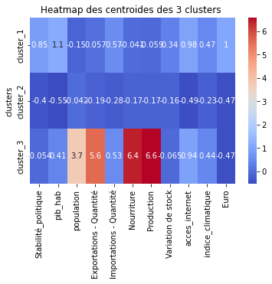
visualisation des clusters
Choix du groupe des pays à analyser en profondeur
En analysant la heatmap, nous pouvons constater que les pays sont répartis en trois clusters distincts :
Le cluster 1 (47 pays) regroupe les pays les moins peuplés, mais ayant une population riche, une importation plus importante que l'exportation des volailles, un très bon accès aux services technologiques, une bonne stabilité politique et un indice climatique moyen.
Le cluster 2 (100 pays) est composé de pays pauvres, moyennement peuplés, qui importent plus qu'ils n'exportent en matière de produits de volaille. Ils ont également un bon indice climatique mais une faible stabilité politique et un accès limité aux technologies.
Le cluster 3 (3 pays) regroupe des pays très peuplés, moyennement riches, ayant un bon accès aux moyens technologiques et un bon indice climatique, mais qui produisent et exportent beaucoup plus qu'ils ne consomment et importent des produits de volaille. Toutefois, ils souffrent d'une faible stabilité politique.
on peux affiner notre analyse sur le cluster le plus intéressant de ces 3 qui est le 1er cluster

Slide 15
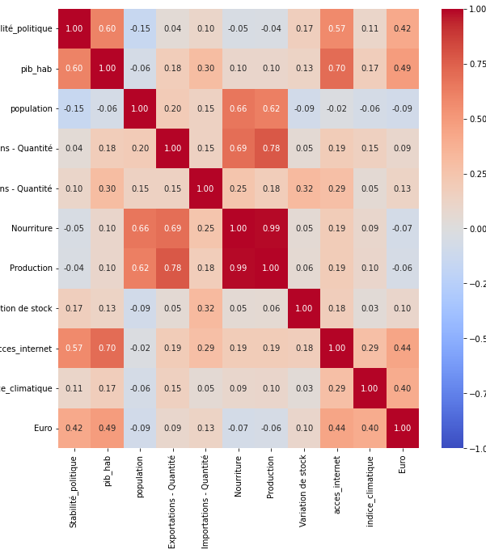
Comprendre la corrélation entre les différentes variables

Slide 16
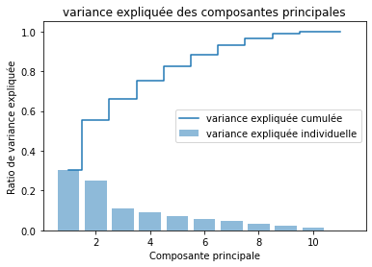
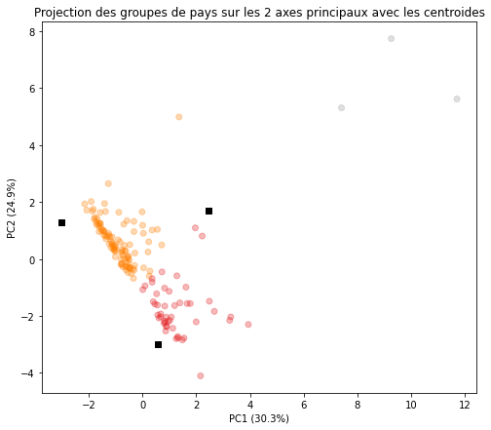
PCA (analyse en composante principale):
L'ACP (Analyse en Composantes Principales) est une méthode d'analyse statistique multivariée qui permet de réduire la dimensionnalité des données tout en préservant la variation maximale possible. Elle permet de déterminer les directions principales de la variation dans les données, de quantifier l'importance relative de chaque variable dans ces directions et de projeter les données dans un espace de dimension inférieure (généralement 2 ou 3 dimensions) pour une visualisation plus aisée.
Visualisation de la variance expliquée: détermination du nombre de composantes principales
Projection PCA

Slide 17
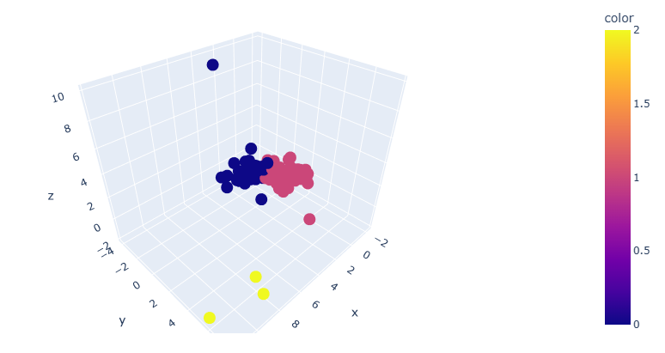
Les pays du groupe 1 sont : Allemagne, Arabie saoudite, Australie, Autriche, Bahamas, Belgique, Bulgarie, Canada, Chine - RAS de Hong-Kong, Chine - RAS de Macao, Chine, Taiwan Province de, Chypre, Croatie, Danemark, Émirats arabes unis, Espagne, Estonie, Fédération de Russie, Finlande, France, Grèce, Hongrie, Irlande, Islande, Italie, Japon, Kazakhstan, Koweït, Lettonie, Lituanie, Luxembourg, Malaisie, Malte, Mexique, Norvège, Nouvelle-Zélande, Oman, Pays-Bas, Pologne, Portugal, République de Corée, Roumanie, Slovaquie, Slovénie, Suède, Suisse, Tchéquie
Il y a 47 pays dans le groupe 1
Les pays du groupe 2 sont : Afghanistan, Afrique du Sud, Albanie, Algérie, Angola, Argentine, Arménie, Azerbaïdjan, Bangladesh, Bélarus, Belize, Bénin, Bolivie (État plurinational de), Bosnie-Herzégovine, Botswana, Burkina Faso, Cabo Verde, Cameroun, Chili, Colombie, Congo, Congo, Côte d'Ivoire, Djibouti, Égypte, El Salvador, Équateur, Éthiopie, Fidji, Gabon, Gambie, Géorgie, Ghana, Grenade, Guatemala, Guinée, Guinée-Bissau, Haïti, Honduras, Inde, Indonésie, Iran (République islamique d'), Iraq, Israël, Jamaïque, Jordanie, Kenya, Kiribati, Lesotho, Liban, Libéria, Macédoine du Nord, Madagascar, Malawi, Maldives, Mali, Maroc, Maurice, Mauritanie, Mongolie, Monténégro, Mozambique, Myanmar, Namibie, Népal, Nicaragua, Niger, Nigéria, Ouganda, Ouzbékistan, Pakistan, Panama, Paraguay, Pérou, Philippines, République centrafricaine, République démocratique populaire lao, République dominicaine, République populaire démocratique de Corée, République-Unie de Tanzanie, Sainte-Lucie, Saint-Vincent-et-les Grenadines, Sao Tomé-et-Principe, Sénégal, Serbie, Sierra Leone, Soudan, Sri Lanka, Suriname, Tchad, Thaïlande, Timor-Leste, Togo, Tunisie, Turquie, Ukraine, Uruguay, Viet Nam, Zambie, Zimbabwe
Il y a 100 pays dans le groupe 2
Les pays du groupe 3 sont : Brésil, États-Unis d'Amérique, Chine, continentale
Il y a 3 pays dans le groupe 3

Slide 18
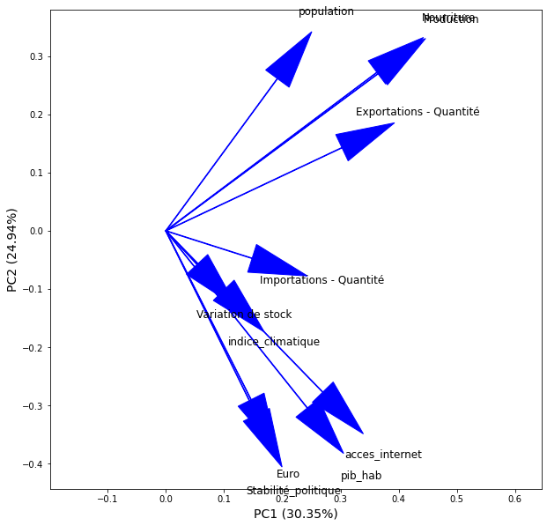
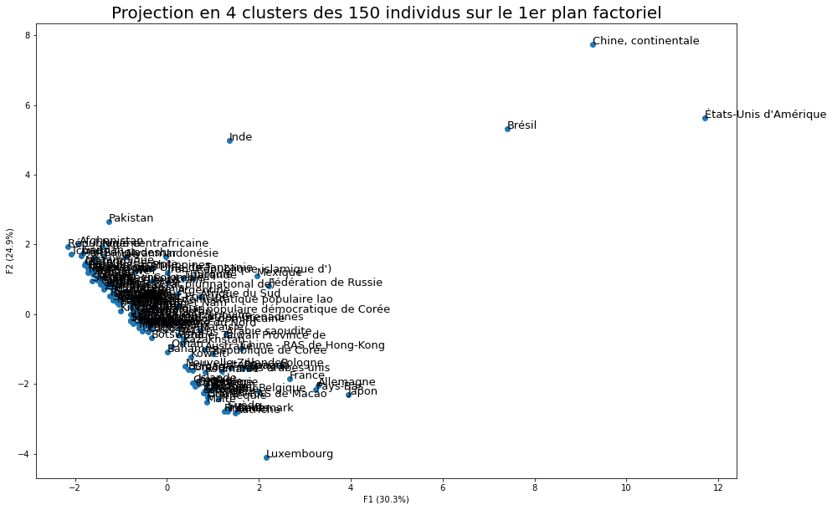

Slide 19
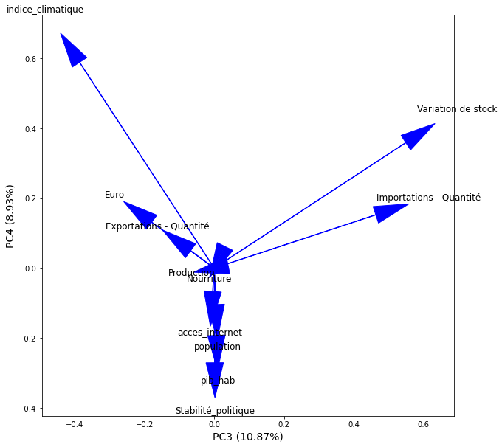
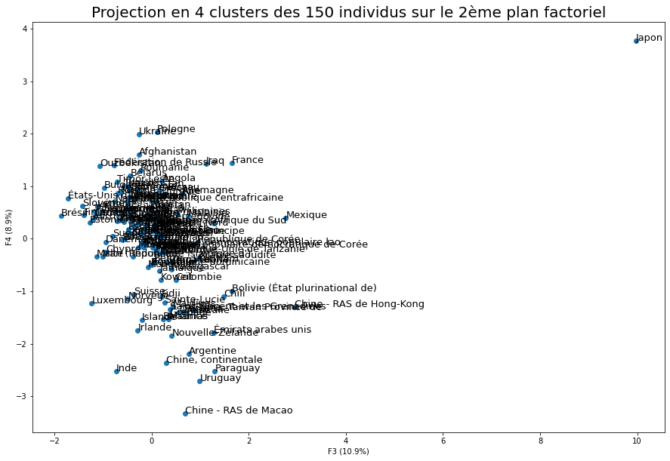

Slide 20
Résultat et recommandations

Slide 21
Clusters | Caractéristiques | Produits à proposer
Cluster 1 | Pays moins peuplés mais riches Importation plus importante que l'exportation de volailles Très bon accès aux services technologiques Bonne stabilité politique Indice climatique moyen | Produits de volailles de bonne qualité Prix élevé
Cluster 2 | Pays pauvres et moyennement peuplés Importation plus importante que l'exportation de produits de volaille Bon indice climatique Faible stabilité politique Accès limité aux technologies | Produits à qualité moyenne avec des prix bas mais en grandes quantité
Cluster 3 | Pays très peuplés et moyennement riches Bon accès aux moyens technologiques et bon indice climatique Production et exportation importante de produits de volaille Importation moins importantes de produits de volaille Faible stabilité politique | Produits typiquement français pour affronter la concurrence

Slide 22
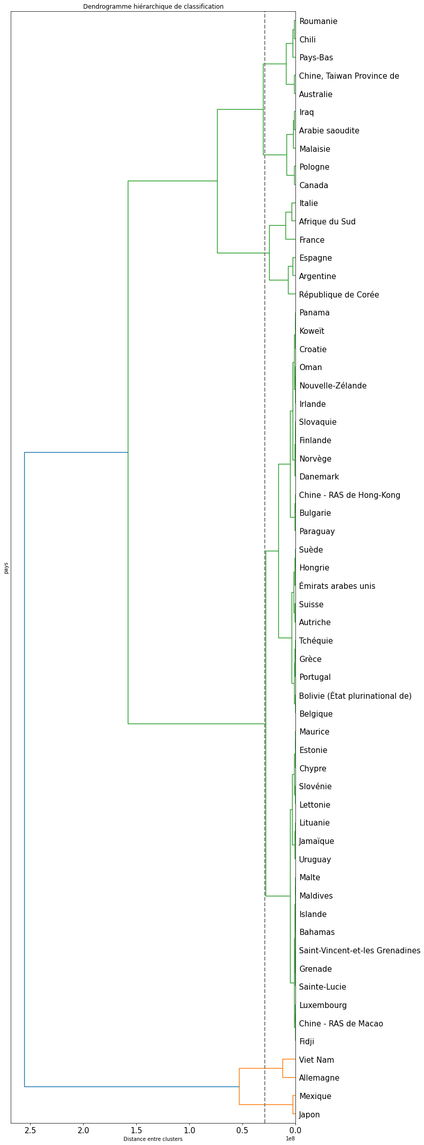
Pistes d’améliorations
Nous proposons d’affiner l’analyse selon le type des produits à commercialisée comme l exemple données par le clustering CAH sur le cluster des pays moyennement peuplé , riche et des grands importateur des produits de volailles

Slide 23
Merci pour votre attention

